Slide 1

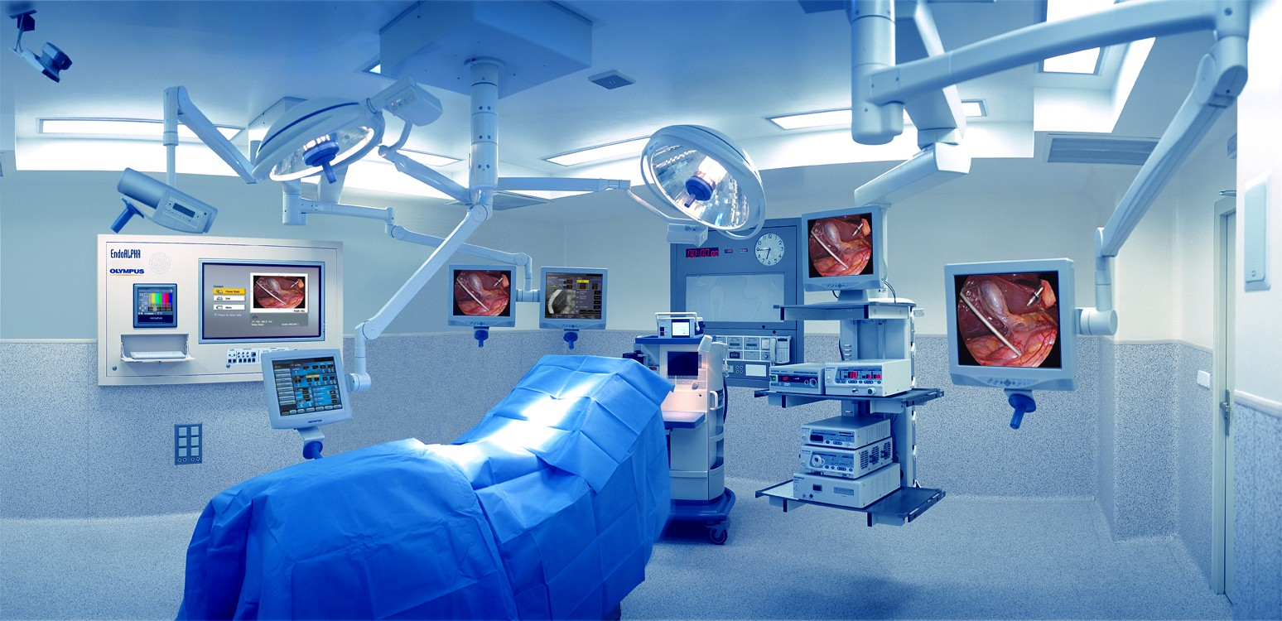

º
2
0
20
Servicios y ventas
DITAMED
DITAMED EQUIPOS MEDICOS C.A
Desarrollamos servicio y mantenimiento de equipos en el área de la electro-medicina y proporcionamos soluciones eficaces en el menor tiempo a nuestros clientes
SERVICIO TECNICO MANTENIMIENTO PREVENTIVO – CORRECTIVO CALIBRACIONES - VENTAS DE EQUIPOS - CONSUMIBLES ACCESORIOS – RESPUESTOS E INSUMOS MEDICOS
TLF : 0212 481 99 70 / 0212 484 40 01
CORRERO: ventasditamed@gmail.com

Slide 2





COMUNICACION DIRECTA Y RAPIDA
MANTENIMIENTO PREVENTIVO
ENTREGA INFORMES DE SERVICIOS Y CALIBRACIONES
DITAMED
AUDITORIAS DE SERVICIOS INCLUIDAS
CONTAMOS CON EL EQUIPO TECNICO AVANZADO PARA LA SOLUCION RAPIDA Y DE CALIDAD PARA TODO TIPO DE EQUIPOS MEDICOS A LA VANGUARDIA

Slide 3


Slide 4


Slide 5


